Slide 1



DISTRIBUSI PENDAPATAN DAN KEMISKINAN
Dosen Pengampu : Aidil Akbar, M.Pd.

Slide 2
DISTRIBUSI PENDAPATAN
01
02
03
Distribusi pendapatan : Mengacu pada sejauh mana pendapatan yang dihasilkan oleh suatu negara atau wilayah didistribusikan di antara penduduknya.
Distribusi pendapatan mencerminkan tingkat kesetaraan atau ketidaksetaraan dalam pembagian kekayaan dan pendapatan di masyarakat.
distribusi pendapatan yang merata, berdampak positif pada peningkatan pemenuhan kebutuhan dasar dan kualitas hidup Masyarakat

Slide 3
PERMASALAHAN KETIMPANGAN DALAM DISTRIBUSI PENDAPATAN
1
2
3
Distribusi Pendapatan
Antar Golongan Pendapatan
(Ketimpangan Relatif)
Sebagian besar penduduk lainnya berada dalam kondisi miskin atau memiliki pendapatan
yang sangat rendah.
Distribusi Pendapatan
Antara Daerah Perkotaan
dan Pedesaan
(Kesenjangan Pendapatan
Kota dan Desa):
Pola pembangunan yang lebih berfokus
pada perkotaan daripada pedesaan
Distribusi Pendapatan
Antar Daerah
(Kesenjangan Pendapatan
Regional):
Beberapa daerah mengalami pertumbuhan ekonomi yang cepat sementara daerah lain tertinggal, akan terjadi perbedaan dalam pendapatan per kapita

Slide 4
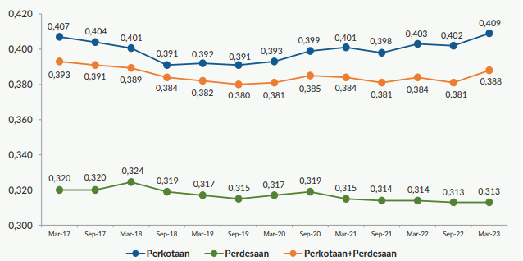
INDEKS GINI ATAU RASIO GINI
Gambar 4.1 Perkembangan Gini Ratio Maret 2017–Maret 2023
Indikator yang menunjukkan tingkat ketimpangan pengeluaran secara menyeluruh.
Manfaat dari data Gini Ratio adalah untuk melihat ketimpangan pendapatan/pengeluaran penduduk di suatu wilayah
Nilai Rasio Gini berkisar antara 0 hingga 1. Nilai Rasio Gini yang semakin mendekati 1 mengindikasikan tingkat ketimpangan yang semakin tinggi
Secara nasional, sejak Maret 2017, angka Gini Ratio terus mengalami penurunan hingga September 2019, menunjukkan perbaikan dalam pemerataan pengeluaran penduduk Indonesia selama periode tersebut. Namun, selama masa pandemi COVID-19, yaitu pada Maret 2020 dan September 2020, terjadi kenaikan angka Gini Ratio. Setelah tahun 2020, angka Gini Ratio mengalami fluktuasi dan mencapai 0,388 pada Maret 2023

Slide 5
KEMISKINAN
Kemiskinan bisa diartikan sebagai ketidakmampuan seseorang untuk memenuhi kebutuhan dasar, baik dalam aspek materi maupun non-materi.
Kemiskinan dipahami melalui berbagai perspektif:
Tiga pengertian utama tentang kemiskinan
Kemiskinan Absolut
Tidak memiliki akses atau tidak memiliki cukup sumber daya untuk memenuhi kebutuhan dasar
01
Kemiskinan Materi
Kekurangan bahan dan pelayanan dasar
01
Kemiskinan Sosial
Ketidakmampuan untuk berpartisipasi dalam kehidupan sosial
Kemiskinan Relatif
Meskipun pendapatannya berada di atas garis kemiskinan, dia masih memiliki tingkat kehidupan yang lebih rendah dibandingkan dengan masyarakat sekitarnya.
02
02
Kemiskinan Pendapatan dan
Kekayaan
Kurangnya pendapatan dan kekayaan yang memadai
Kemiskinan Kultural
sikap atau budaya di mana seseorang atau sekelompok masyarakat mungkin enggan untuk berusaha meningkatkan taraf hidup mereka
03
03

Slide 6
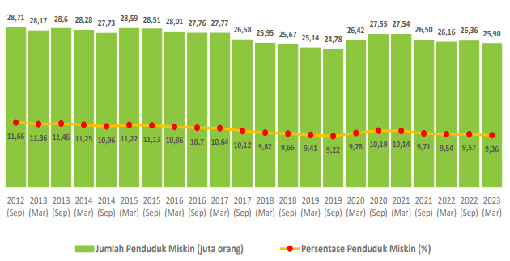
PERKEMBANGAN TINGKAT KEMISKINAN DARI BULAN SEPTEMBER 2012 HINGGA MARET 2023.
Tingkat kemiskinan di Indonesia antara September 2012 dan Maret 2023 secara umum mengalami penurunan, meskipun terdapat beberapa lonjakan signifikan pada September 2013, Maret 2015, Maret 2020, September 2020, dan September 2022. Lonjakan ini dapat disebabkan oleh faktor seperti kenaikan harga barang kebutuhan pokok, terutama akibat kenaikan harga bahan bakar minyak pada beberapa waktu tertentu dan juga pembatasan mobilitas penduduk selama pandemi Covid-19

Slide 7
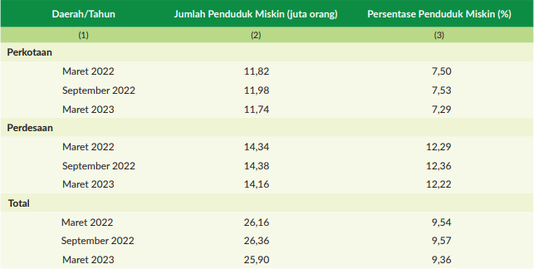
  PENDEKATAN DALAM PENGUKURAN KEMISKINAN
Rumus Penghitungan kemiskinan :
GK = GKM + GKNM
GK = Garis Kemiskinan
GKM = Garis Kemiskinan Makanan
GKNM = Garis Kemiskinan Non Makan
Garis Kemiskinan (GK) mencerminkan nilai rupiah pengeluaran minimum yang diperlukan seseorang untuk memenuhi kebutuhan pokok hidupnya selama sebulan.
Garis Kemiskinan Makanan (GKM) merupakan nilai pengeluaran minimum untuk kebutuhan makanan.
Garis Kemiskinan Non-Makanan (GKNM) merupakan nilai pengeluaran minimum untuk kebutuhan non-makanan berupa perumahan, sandang, pendidikan dan kesehatan
Pada bulan Maret 2023, jumlah penduduk miskin di Indonesia adalah sebanyak 25,90 juta orang. Dibandingkan dengan September 2022, terjadi penurunan sebanyak 0,46 juta orang, dan jika dibandingkan dengan Maret 2022, terjadi penurunan sebanyak 0,26 juta orang. Persentase penduduk yang hidup dalam kemiskinan pada bulan Maret 2023 adalah 9,36 persen, mengalami penurunan sebanyak 0,21 persen poin dibandingkan dengan September 2022, dan penurunan sebanyak 0,18 persen poin dibandingkan dengan Maret 2022.

Slide 8
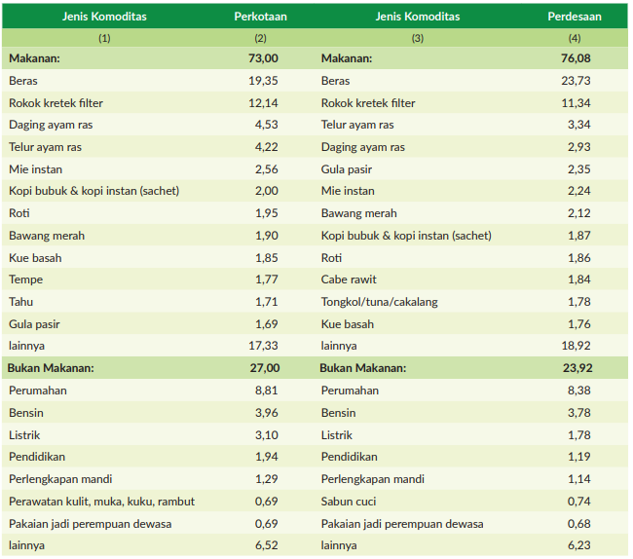
DAFTAR KOMODITAS YANG MEMBERI SUMBANGAN BESAR TERHADAP GARIS KEMISKINAN BESERTA KONTRIBUSINYA (%), MARET 2023
Dalam upaya memahami dan mengatasi masalah kemiskinan, penting untuk mengidentifikasi komoditas atau faktor-faktor yang memberikan sumbangan besar terhadap garis kemiskinan.
Pada bulan Maret 2023, terdapat kesamaan dalam komoditas makanan yang memberikan sumbangan terbesar terhadap Garis Kemiskinan (GK), baik di perkotaan maupun di perdesaan yaitu beras. Beras tetap menjadi kontributor terbesar, menyumbang sekitar 19,35 persen di perkotaan dan 23,73 persen di perdesaan. Di posisi kedua, rokok kretek filter memberikan kontribusi terbesar, yakni sekitar 12,14 persen di perkotaan dan 11,34 persen di perdesaan.

Slide 9
KESIMPULAN
Analisis distribusi pendapatan di suatu negara adalah elemen penting dalam memahami ketidaksetaraan ekonomi. Faktor-faktor yang memengaruhi ketidaksetaraan pendapatan, seperti pendidikan, lapangan pekerjaan, dan kebijakan ekonomi, memainkan peran kunci dalam membentuk pola distribusi tersebut.
Selanjutnya, dalam menganalisis ketidaksetaraan pendapatan, indeks seperti Indeks Gini digunakan untuk mengukur sejauh mana distribusi pendapatan merata atau tidak.
Selain itu, penting juga untuk menganalisis komoditas yang memberikan kontribusi besar terhadap garis kemiskinan. Ini memberikan wawasan tentang komponen-komponen utama yang memengaruhi tingkat kemiskinan di suatu daerah.
Dengan demikian, pemahaman mendalam tentang distribusi pendapatan, indeks ketidaksetaraan, dan komoditas yang berperan besar dalam tingkat kemiskinan adalah elemen-elemen penting dalam analisis ekonomi yang komprehensif dan berkontribusi pada upaya-upaya perbaikan dan pengentasan kemiskinan di suatu negara.

Slide 10
Thank You
Pohon jati tumbuh berjajar
Daunnya untuk membungkus ikan
Jika engkau rajin belajar
Manfaatnya engkau yang rasakan.

